Slide 1
APC FGA
La science et technologie à l’éducation des adultes
Par François Guay-Fleurent

Slide 2
Votre animateur
François Guay-Fleurent
Formateur-accompagnateur pour la science et la technologie (Centre-du-Québec)
Centre d'éducation des adultes de Nicolet
819 293-5821, poste 6715
guayfleuref@ecole.csriveraine.qc.ca

Slide 3
Plan de l’atelier
1. Introduction (5 min.)
  Nouvelles du MELS et matériel disponible ou en préparation
  Changements de pratique
2. Nouveauté : les activités technologiques (15 min.)
  Exemples d’activités possibles en 3e et 4e secondaire
3. Aménagements possibles (10 min.)
  Exemples d’aménagements réalisés ou projetés
4. Présentation du cours SCT-3061 (10 min.)
  SA, feuille de route
5. Conclusion (20 min.)
  Période de questions et d’échanges
  Discussion sur les cours de 3e secondaire

Slide 4
1. Des nouvelles du MELS
Les programmes sont tous approuvés, sauf biologie de 5e secondaire.
Les évaluations et DDÉ de 4e secondaire devraient être disponibles pour décembre ou janvier.
Les évaluations et DDÉ de physique devraient être disponibles pour décembre ou janvier. Chimie : en rédaction. Biologie : à venir.

Slide 5
1. Matériel disponible
Beaucoup pour le secteur des jeunes.
ADN et Kaléidoscope de Chenelière
SOFAD pour la 4e secondaire (3 des 4 cours)
Mes commentaires personnels
Notes:
SOFAD, pour l’instant, n’a pas l’air intéressant pour utilisation en classe.
ADN et Kaléid de Chenelière pourraient être en appoint à des SA.

Slide 6
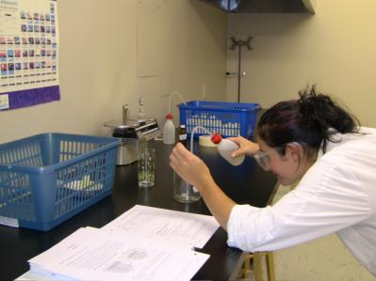
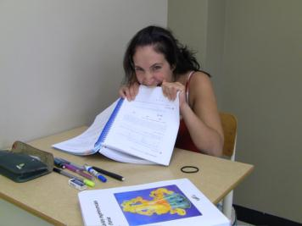
1. Introduction
Changements de pratique !?!?

Slide 7
Changements de pratique
Place beaucoup plus importante pour la partie « pratique ». Lien SCT.
Pratique 40% (CD1-CD3) / Théorique 60% CD2-CD3
Investissements « majeurs » dans l’aménagement.
Changements dans l’organisation scolaire.
Changements dans les tâches de l’enseignant (TTP).
Mais surtout, changements d’approches pédagogiques. (Voir P. Potvin et autres)

Slide 8
Les buts du nouveau programme
Ce programme vise à développer chez l’élève une culture scientifique et technologique qui permet :
  de réaliser son potentiel intellectuel;
  de participer de manière active, critique et informée aux débats de la société;
  d’utiliser les produits de la science et de la technologie dans son quotidien;
  d’agir de manière concrète, pratique et innovatrice en science et en technologie.
Notes:
Apprendre à l’élève à pêcher….et non de lui donner du poisson

Slide 9
2. Les « activités technologique »
« Sky is the limit », autant pour le volet analyse que pour le volet conception technologique.

Slide 10
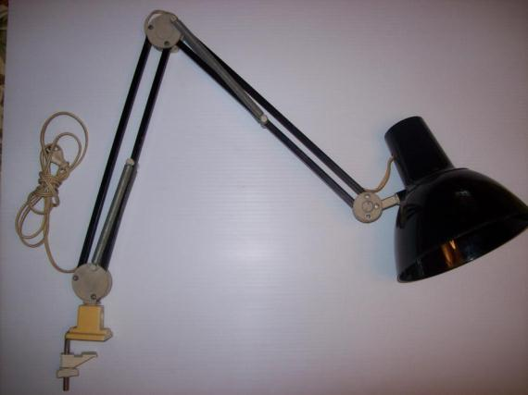
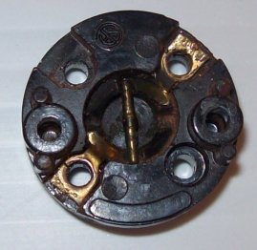
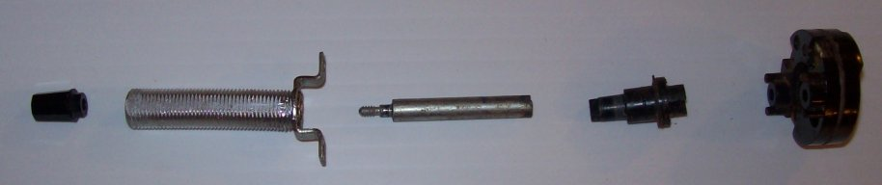
Exemples d’activités de 3e secondaire
Notes:
SA complète.

Slide 11
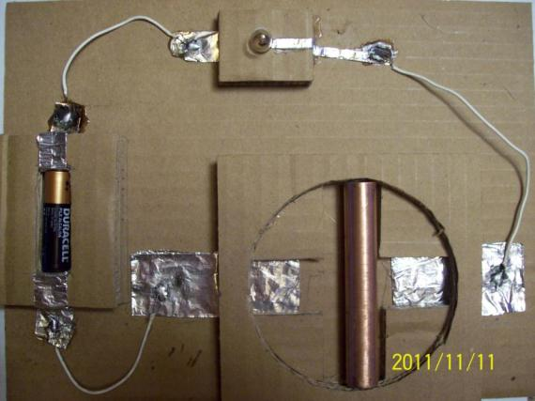
Fabrication d’un démonstrateur
Notes:
Les contraintes peuvent être ajustées.

Slide 12
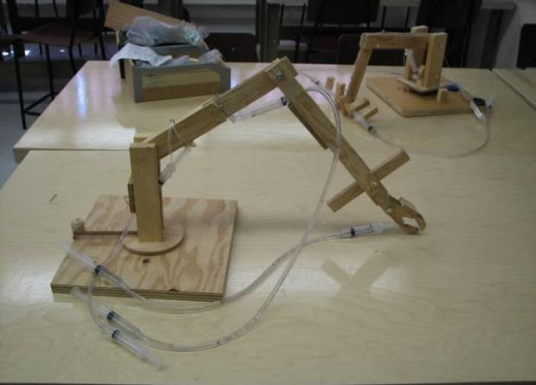
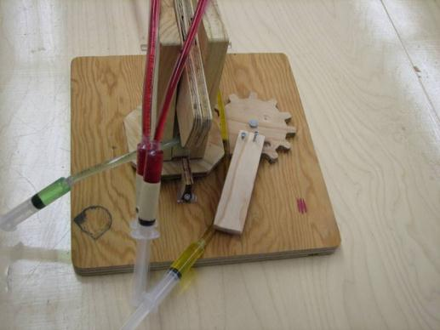
Notes:
ATS 3e sec.

Slide 13
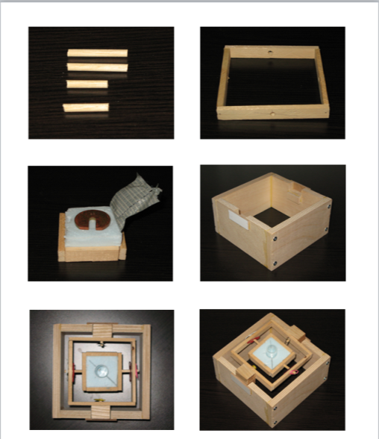
SÉ de
3e secondaire
Le vaccin
en cavale
Notes:
SÉ d’ATS 3e sec.

Slide 14
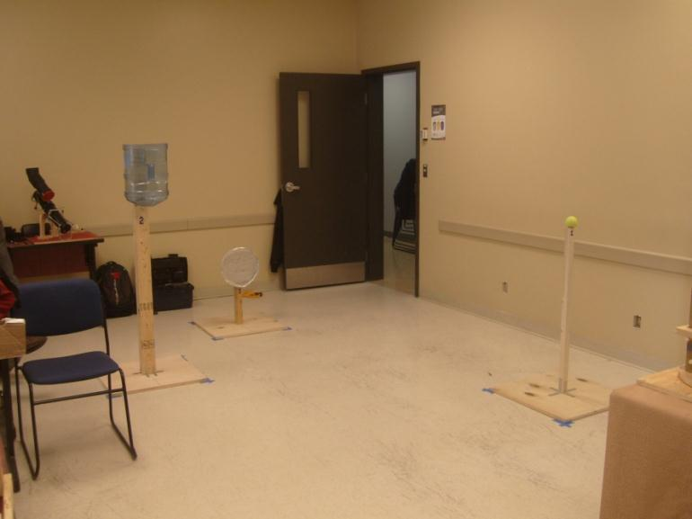
Défi de conception (4e secondaire)
Notes:
Défi génie inventif 2011

Slide 15
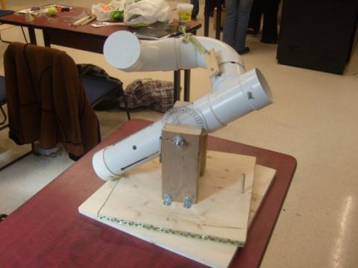
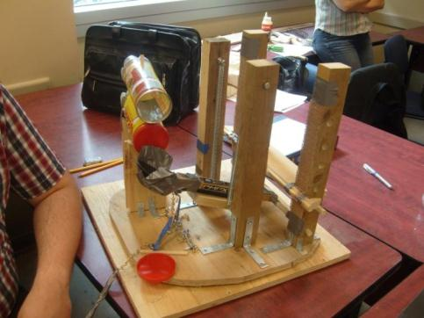
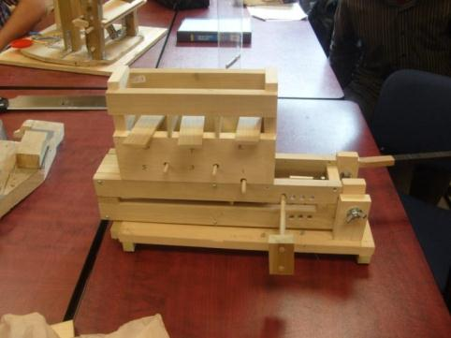
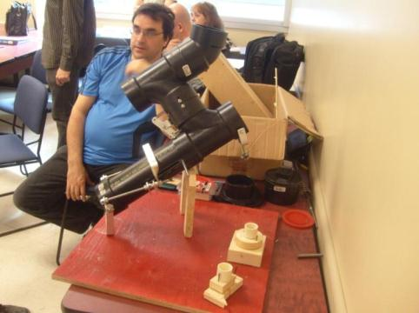

Slide 16
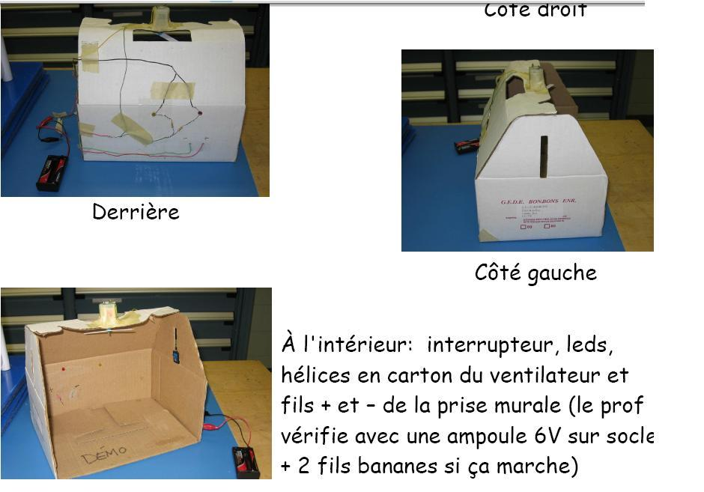
Notes:
À l’enseignant à mettre ses contraintes…2 DEL en circuit parallèle, une switch pour le ventilateur, etc. Soudure requise.

Slide 17
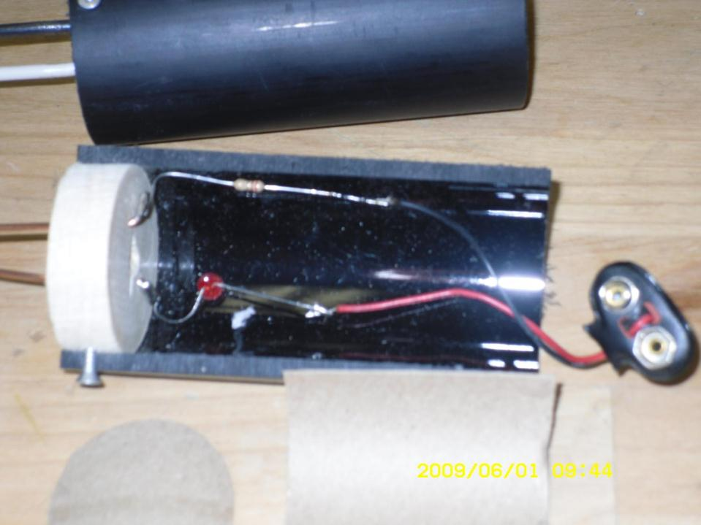
Notes:
Détecteur de conductibilité électrique. 9V

Slide 18
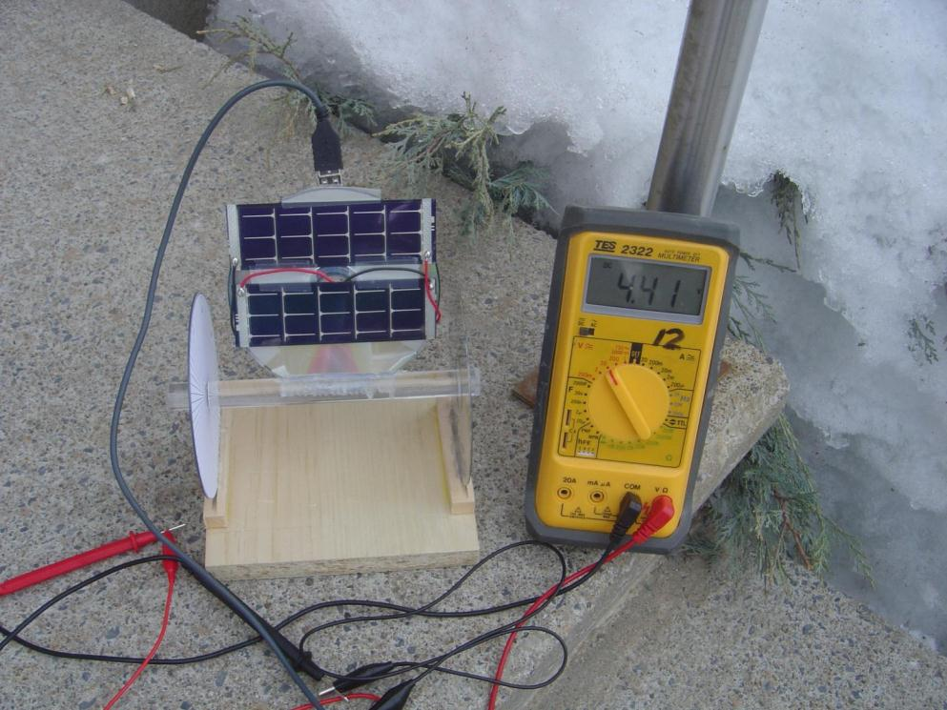
Notes:
Chargeur solaire pour iPOD

Slide 19
La robotique pédagogique
Activités réalisées dans le cadre de notre cours à l’UQAM.
Activité de conception technologique intégrant la robotique.
Matériel LEGO NXT.
Notes:
Voir Breault et Bout pour des ressources.

Slide 20
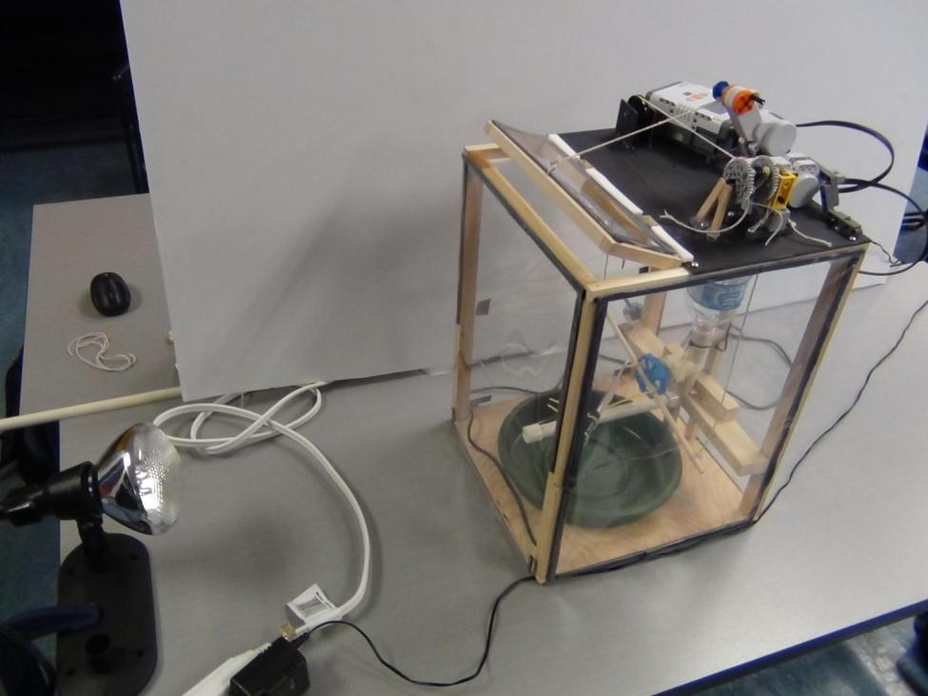
Notes:
Mini-serre automatisée (Température et humidité)

Slide 21
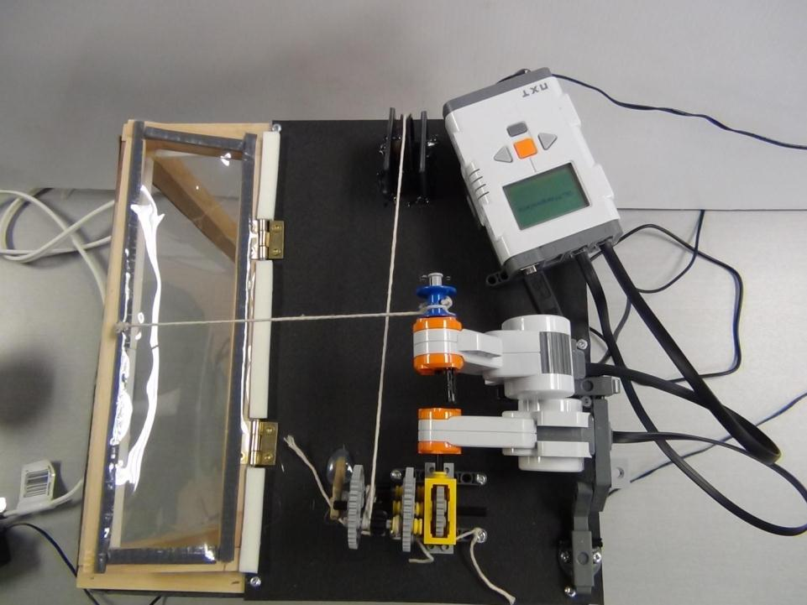

Slide 22
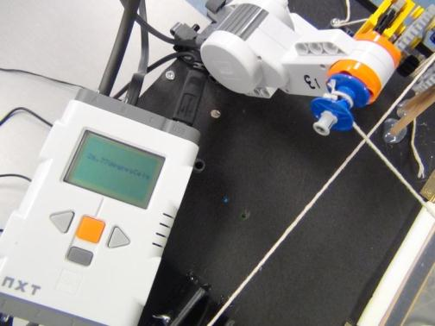
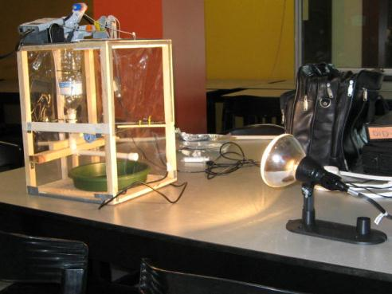
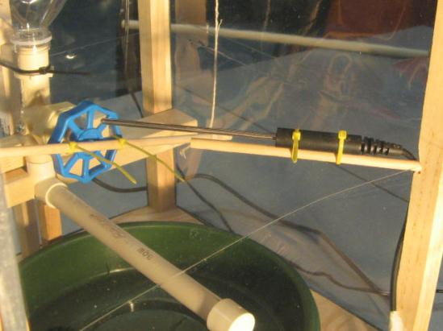
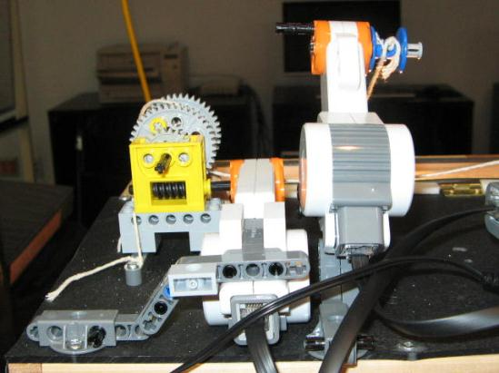

Slide 23
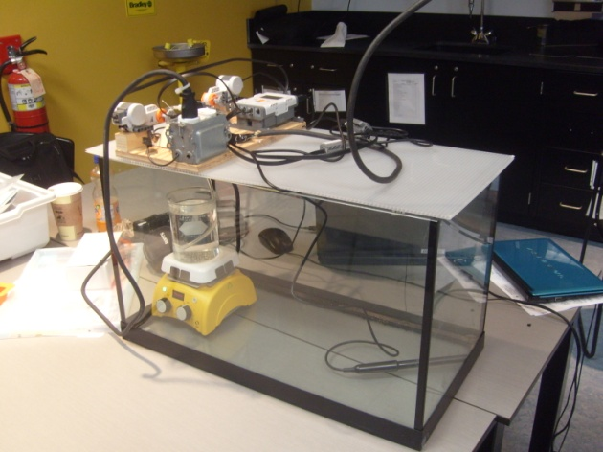
Notes:
Humidificateur d’air

Slide 24
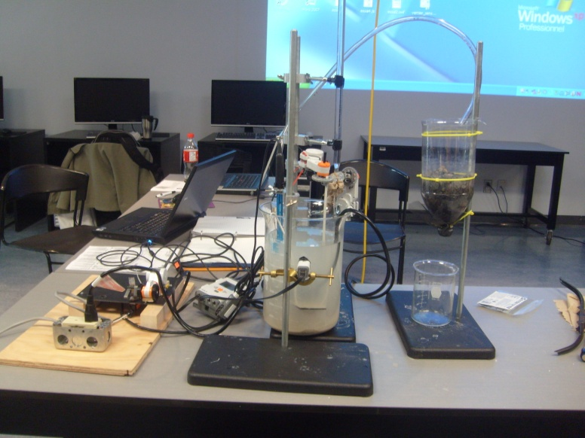
Notes:
Centrale de filtration des eaux usées…pH mètre, détecteur de turbidité?, filtration

Slide 25
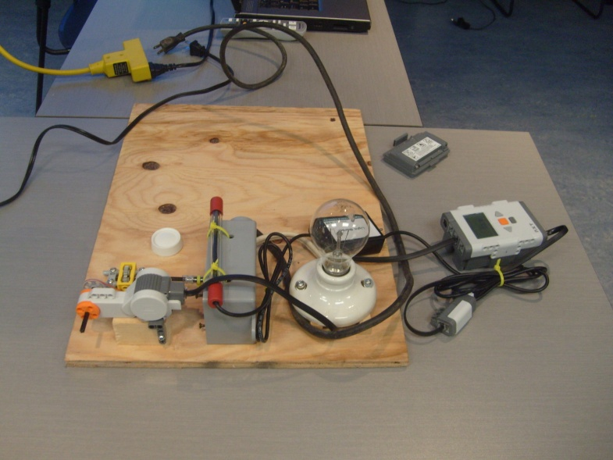
Notes:
« dimmer » automatisé

Slide 26
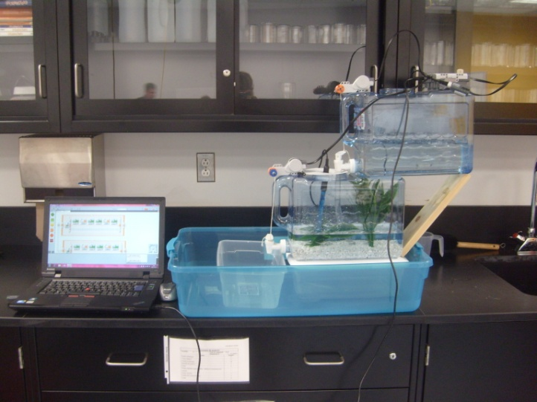
Notes:
Régulateur de pH

Slide 27
D’autres exemples

Slide 28
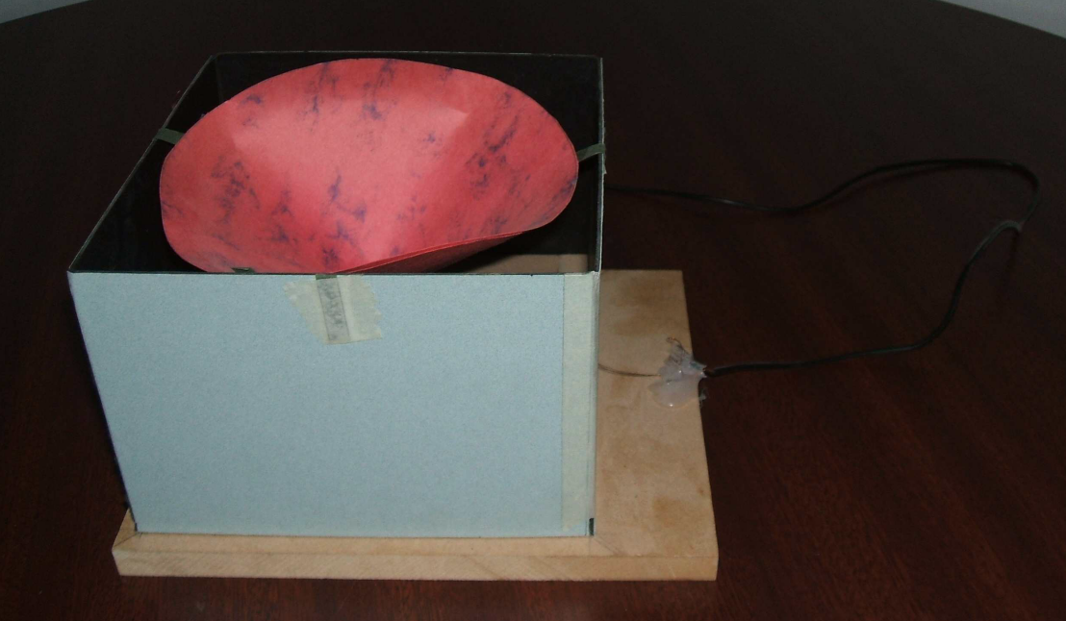
Notes:
Haut-parleur peu coûteux. Succès garanti à tout coup avec le bon matériel : aimant en néodyme assez gros et fil 28AWG émaillé

Slide 29
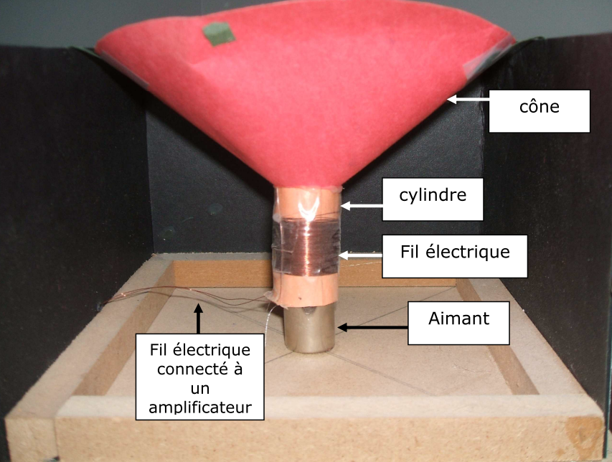

Slide 30
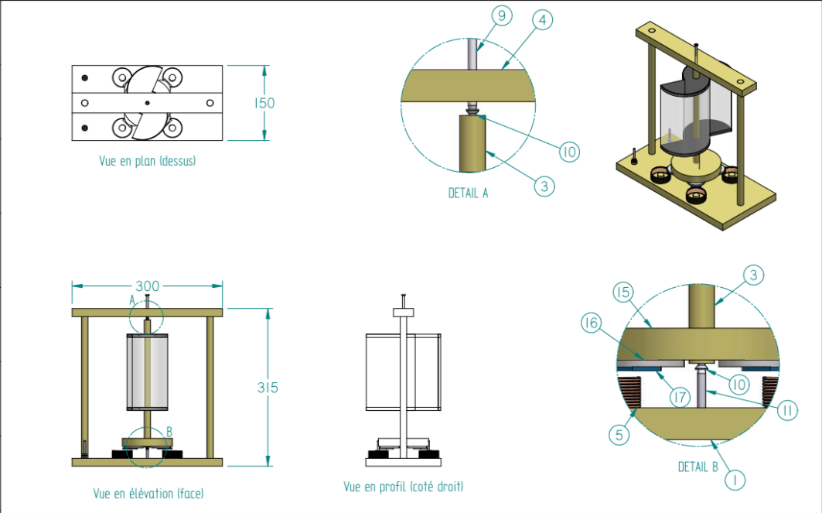

Slide 31
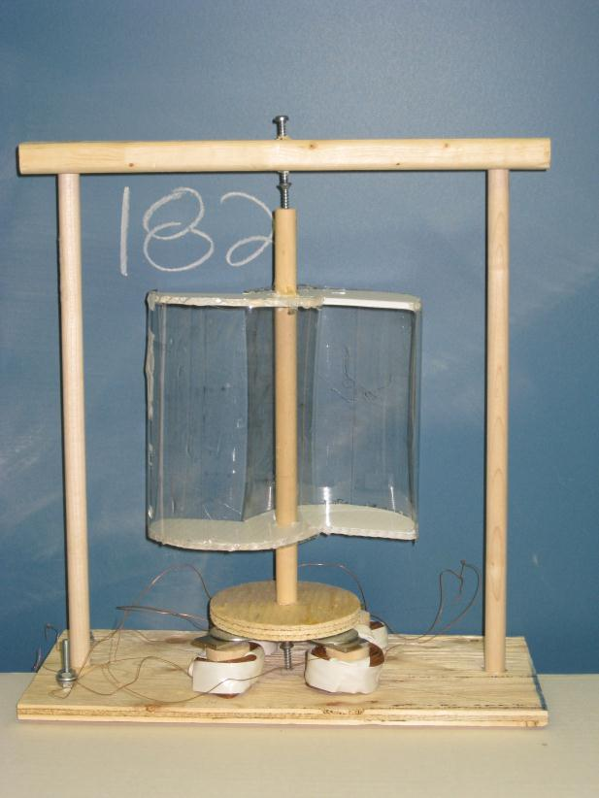

Slide 32
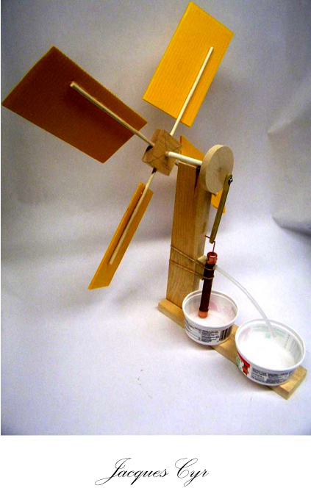

Slide 33
3. Aménagements possibles
Contraintes : l’espace, l’argent, le choix des outils et machines-outils selon les enseignants.
Un atelier, une nécessité!
Machines-outils ou pas ??? Idéalement !
Enseignants et/ou CP, impliquez-vous!

Slide 34
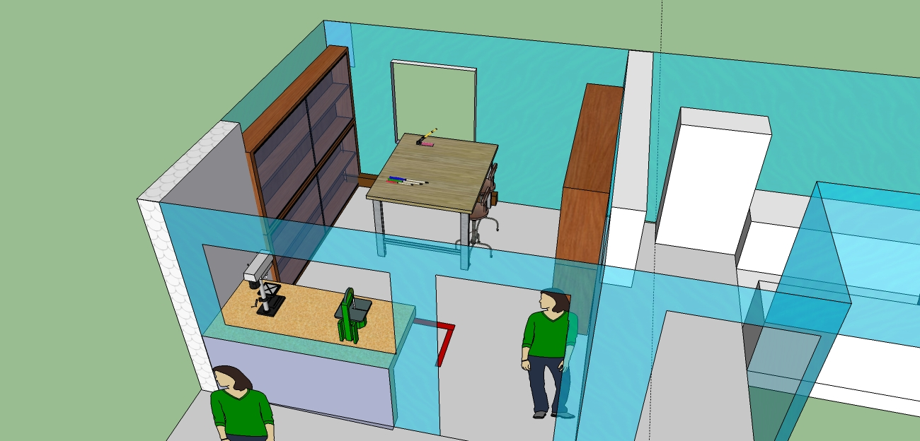
Centre Nicolet
Sketch up de l’aménagement projeté (local = 12’ x 12’)
Notes:
Finalement, la table de travail sera vis-à-vis la fenêtre et mobile.

Slide 35
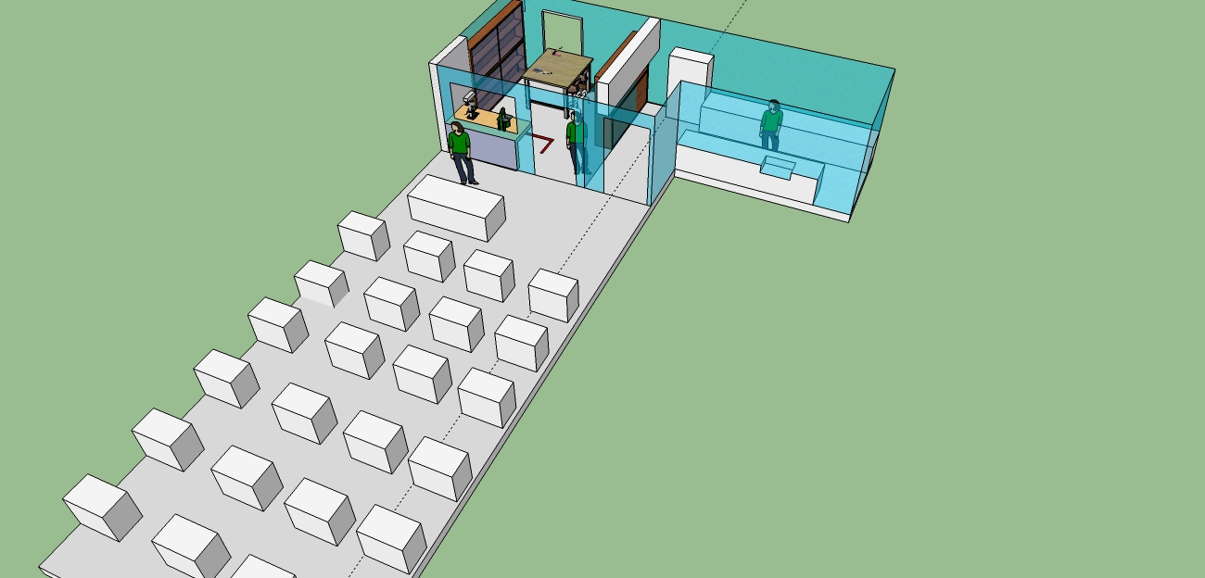

Slide 36
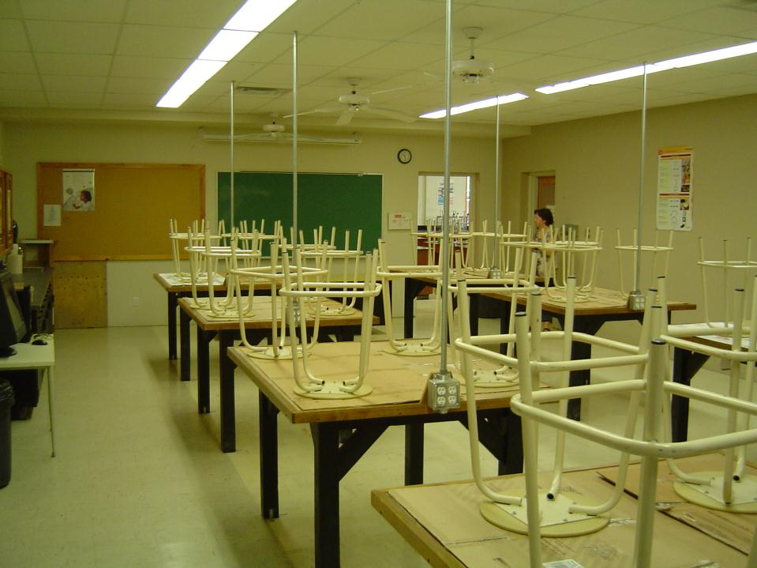
Notes:
Électricité qui vient du plafond version « solide ».

Slide 37
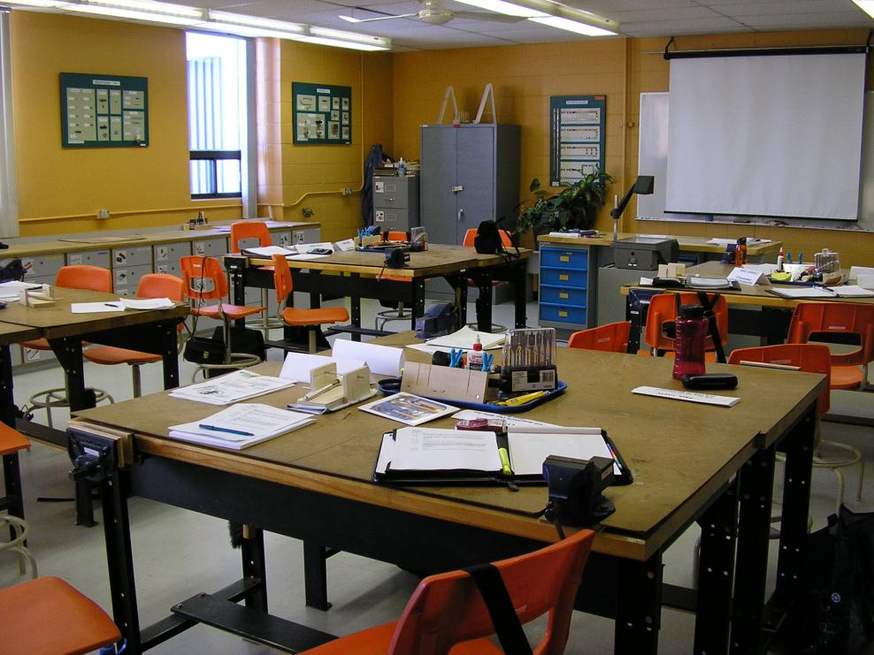
Notes:
Masonite pour protéger

Slide 38
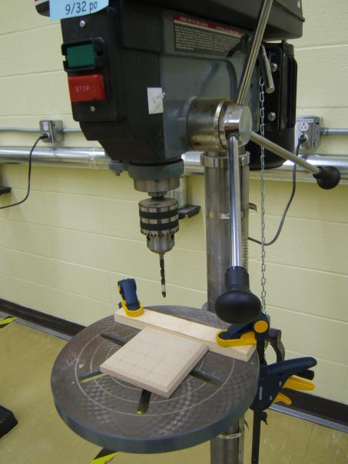
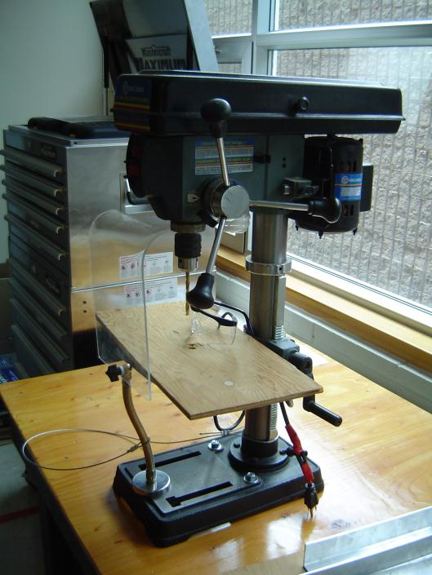
Notes:
Plexiglas qui protège….amovible. C’est un aimant.

Slide 39
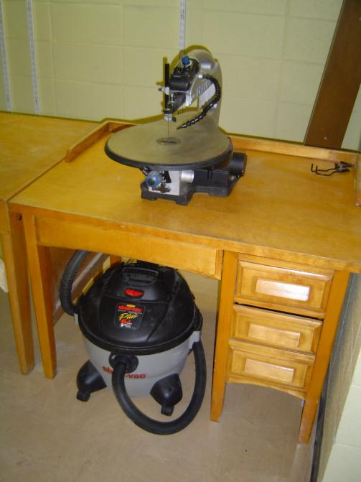
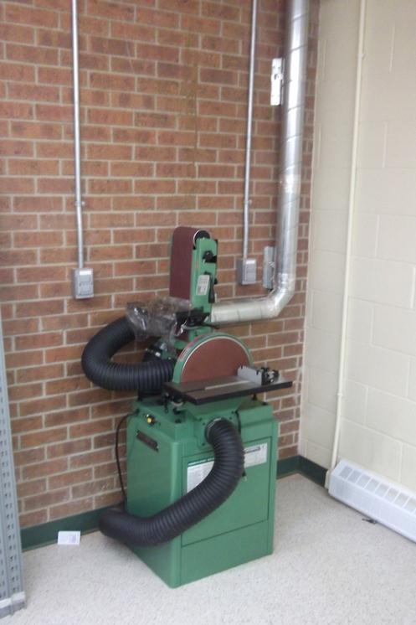
Notes:
Scie à chantourner électrique à gauche. Pour de petites coupes.

Slide 40
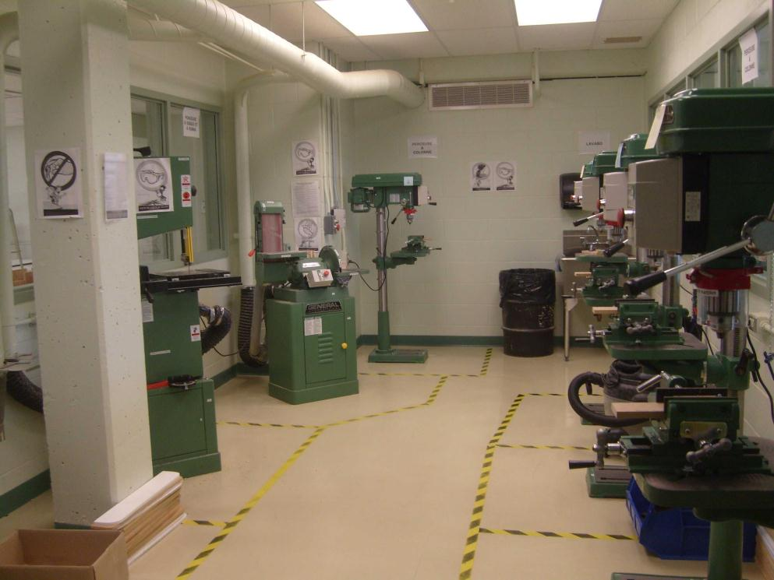

Slide 41
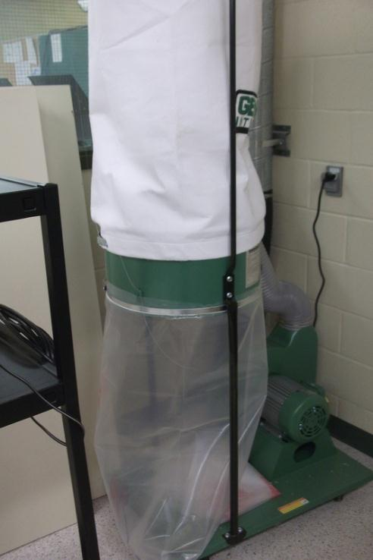
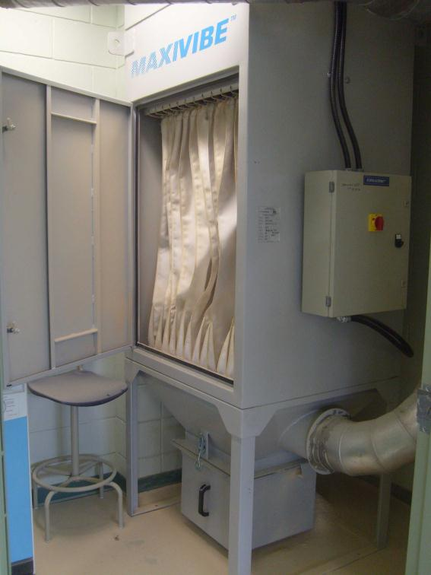

Slide 42
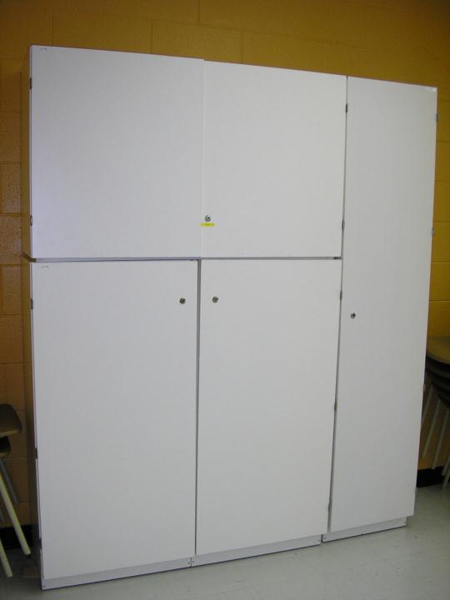
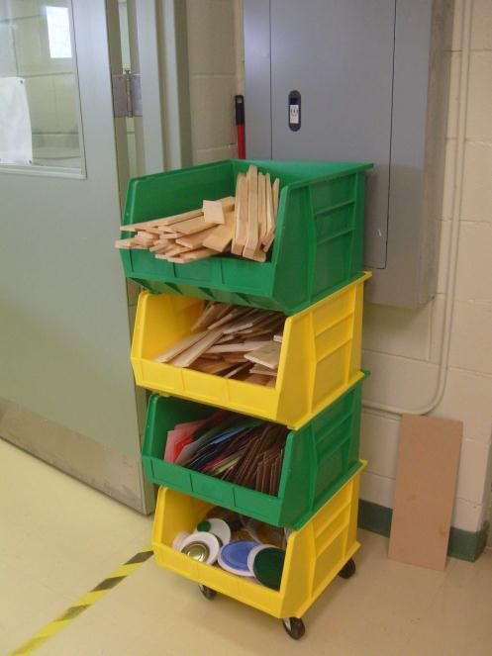

Slide 43
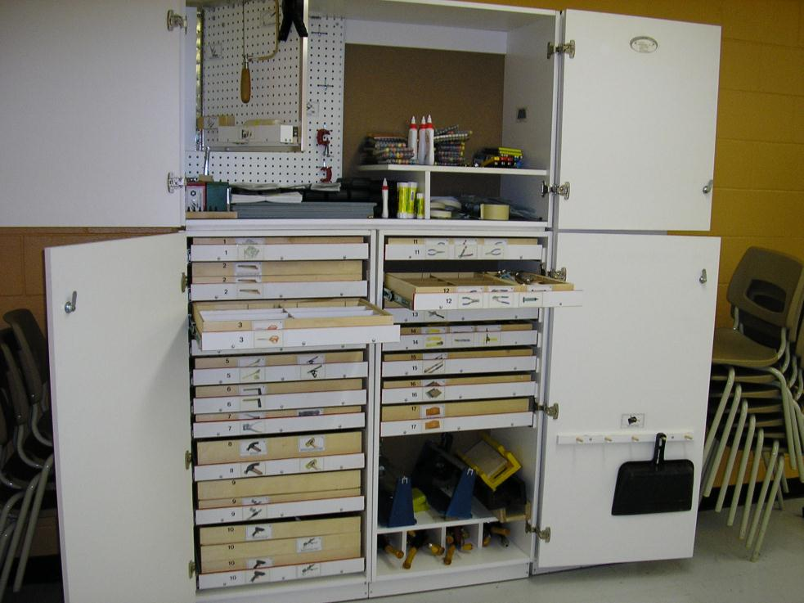
Notes:
Meuble élaboré par le CDP

Slide 44
Discussion sur l’aménagement
Vos impressions ? Est-ce fait dans vos centres ?
Enveloppe dédiée.
Il y a toujours quelque chose à faire!

Slide 45
4. Présentation du cours SCT-3061-2
Feuille de cheminement (feuille de route)
SA-(É) (1) 20h (2) 4h
Quiz
Le tout, en ligne sur Moodle.
Notes:
En développement… SCT 3061-1 !!! Donc seulement 25h !!! Oufff Il faudra que je coupe….

Slide 46
Mes projets personnels
Bâtir/adapter des situations d’apprentissage.
Des cours complets en ligne, à suivre.
INF-5083-2 Application émergente en informatique
Notes:
Robotique = INF 5083

Slide 47
5. Conclusion
C’est le temps des questions, commentaires, échanges…
Discussion sur les cours de 3e secondaire.

